Slide 1
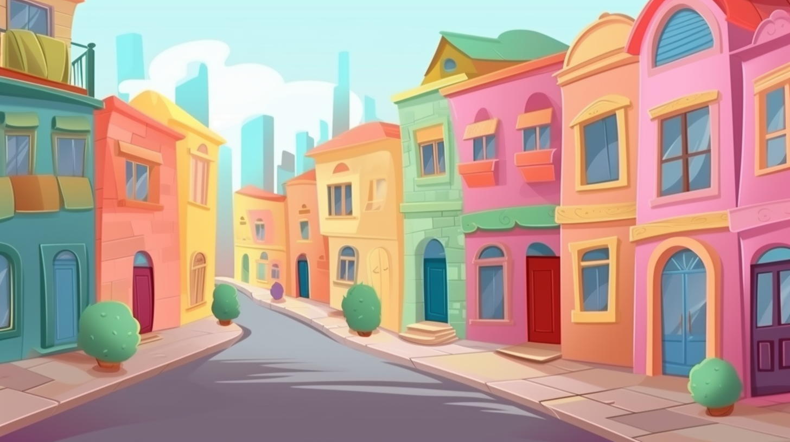
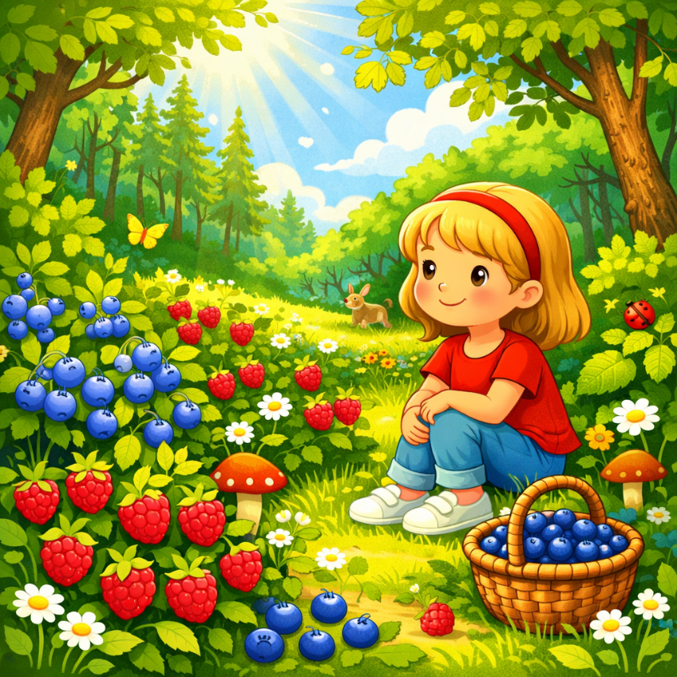


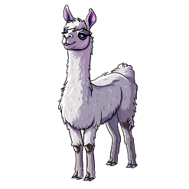






КО
ЗО
ТЕЛ
ЛА
СА
МА
ЗО
ДО
ЛО
ТО
Лариса гуляла літнім лісом.
Лариса гуляла літнім лісом.
Сонце світило крізь листя.
Вона знайшла галявину з лохиною та малиною.
У лісі було тепло та світло.
Лариса довго милувалася лісом.
У лісі йшов сильний дощ.
У лісі було холодно та темно.
КЛУМ
ТА
БА
Дівчинка збирала малину та
лохину.
Сонце світило крізь листя.

